Slide 1
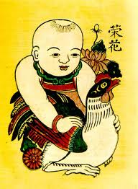
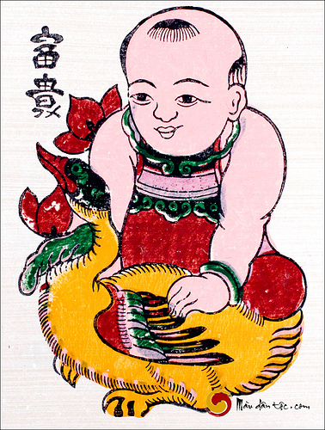
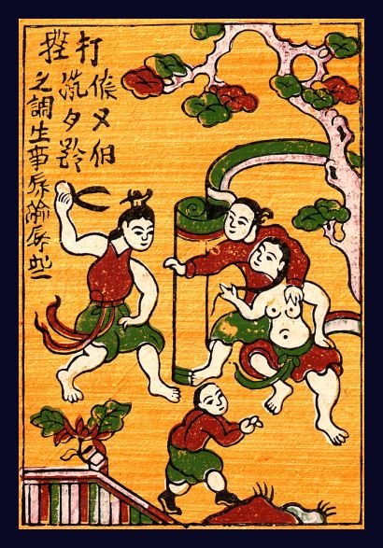
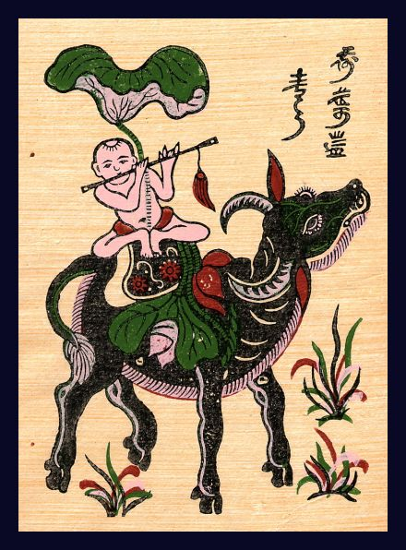
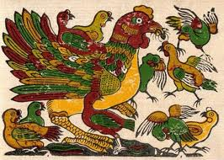
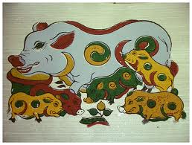
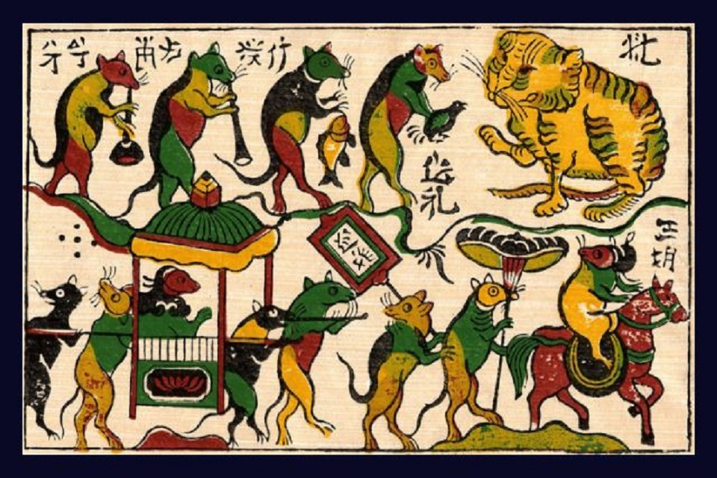


Slide 2
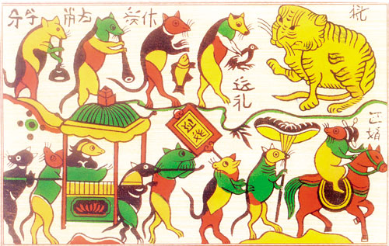

TẬP ĐỌC: LỚP 5-TUẦN 27
Tranh làng Hồ

Slide 3
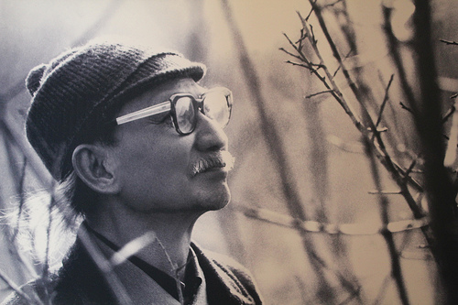
Giới thiệu tác giả, tác phẩm.
Nguyễn Tuân
1910-1987
- Quê quán Hà Nội
- Là một nhà văn lớn của Việt Nam.
- Ông yêu Việt Nam với những giá trị văn hóa cổ truyền.

Slide 4
CHIA ĐOẠN
1
Từ đầu đến … tươi vui.
2
Từ phải yêu mến… gà mái mẹ.
Từ kỹ thuật…hết.
3

Slide 5
1.Luyện đọc
Luyện đọc từ khó:
- lợn ráy
- khoáy âm dương
- đen lĩnh

Slide 6
1: Luyện đọc
- Phải yêu mến cuộc đời trồng trọt, chăn nuôi lắm/ mới khắc được những tranh lợn ráy có những khoáy âm dương rất có duyên, mới vẽ được những đàn gà con/ tưng bừng như ca múa bên gà mái mẹ.
- Cái màu trắng điệp/ cũng là một sự sáng tạo/ góp phần vào kho tàng màu sắc của dân tộc trong hội họa.

Slide 7
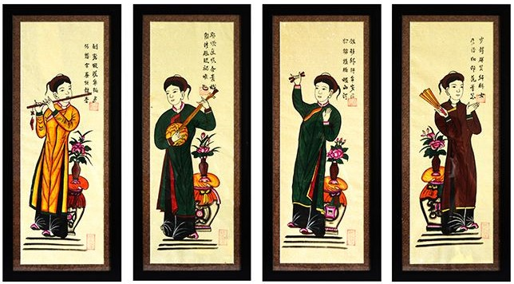
Tranh tố nữ là tranh vẽ gì?
A)
Tranh vẽ người con gái đẹp.
B)
Tranh vẽ người phụ nữ thời xưa.

Slide 8
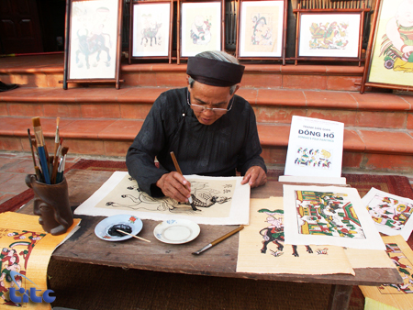
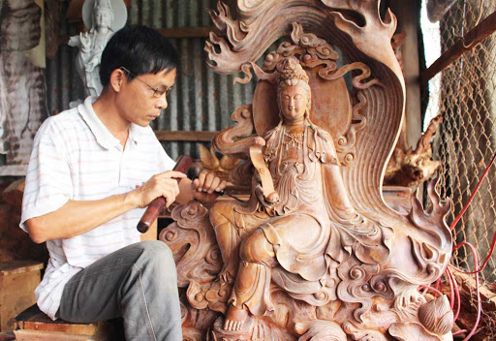
Nghệ sĩ tạo hình: người chuyên vẽ tranh, tạc tượng...
Em hiểu thuần phác như thế nào?

Slide 9
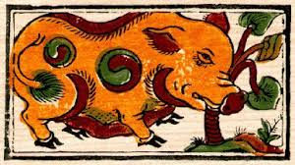
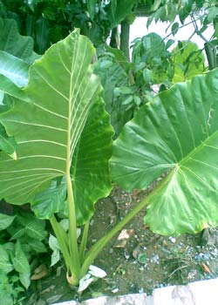
Tranh lợn ráy: Tranh vẽ con lợn đứng bên bụi ráy
Tranh lợn ráy
Cây ráy

Slide 10

Tranh lợn ráy
Khoáy âm
dương

Slide 11
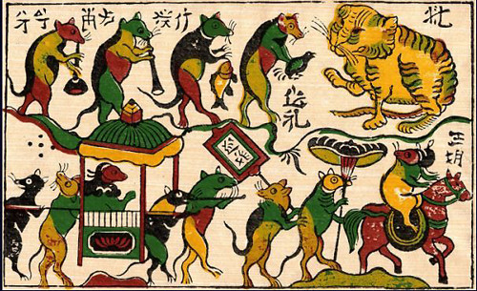
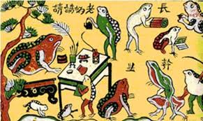
Xem tranh và đọc tên một số bức tranh làng Hồ.
1. Kể tên một số bức tranh làng Hồ lấy đề tài trong cuộc sống hằng ngày của làng quê Việt Nam?
Tranh Gà mái
Tranh Lợn đàn
Tranh Đám cưới chuột
Tranh Thầy đồ cóc

Slide 12
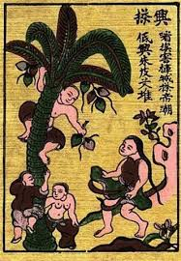
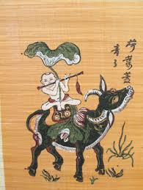
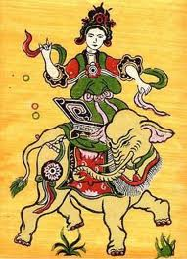
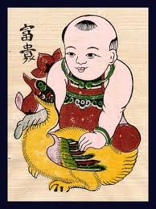
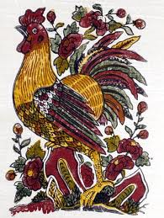
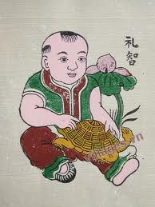
Xem tranh và đọc tên một số bức tranh làng Hồ.
Hứng dừa
Chăn trâu thổi sáo
Bà Triệu
Phú quý
Nghinh xuân
Nhân nghĩa

Slide 13
➔ Lòng biết ơn của tác giả đối với những người nghệ sĩ tạo hình tranh làng Hồ.

Slide 14
2. Kĩ thuật tạo màu của tranh làng Hồ có gì đặc biệt?
Màu đen:
Không pha bằng bột thuốc
Luyện từ bột than của rơm bếp, cói chiếu, lá tre mùa thu
Màu trắng điệp:
Làm bằng bột vỏ sò trộn với hồ nếp
Nhấp nhánh muôn ngàn hạt phấn
Nhờ sự say mê tìm tòi và sự sáng tạo không ngừng nghỉ đó đã đóng góp to lớn vào kho tàng màu sắc của hội họa Việt Nam, nhờ vậy chúng ta có những cách tạo màu hết sức độc đáo chỉ ở nước ta mới có.

Slide 15
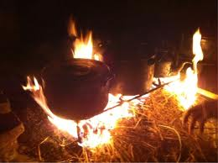
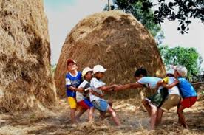
Rơm bếp
Phần ngọn của cây lúa đem phơi khô dùng làm chất đốt

Slide 16
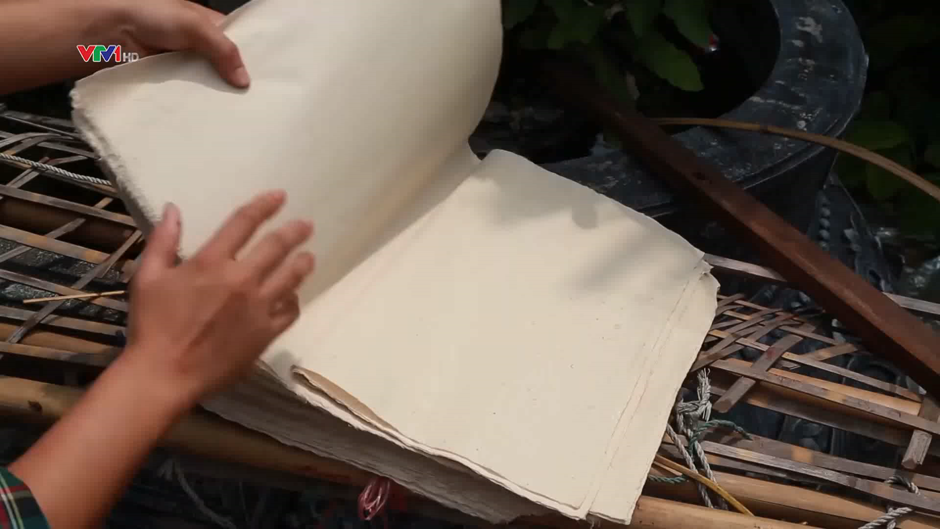

Slide 17
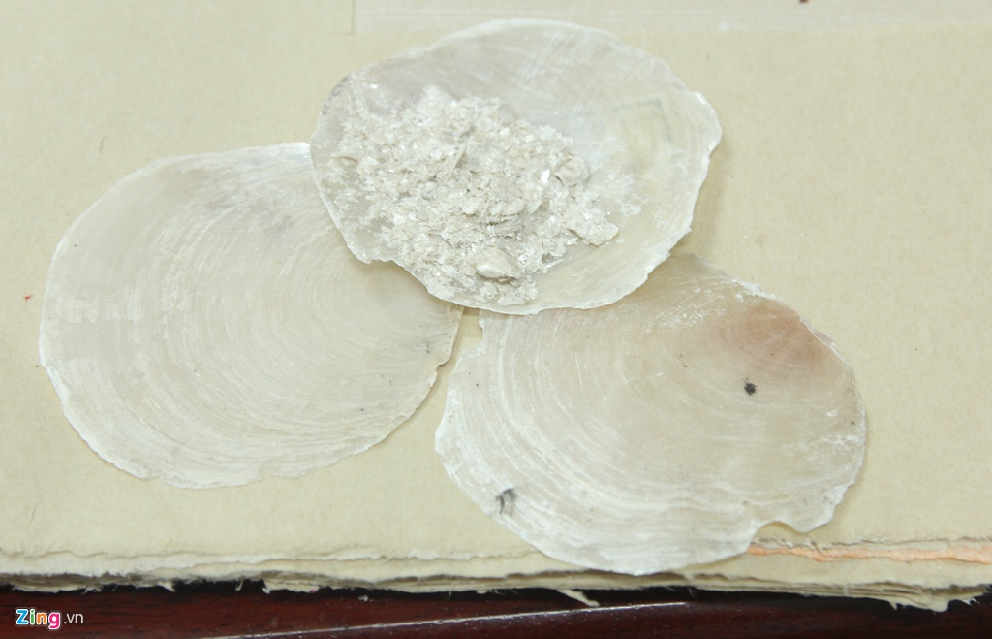
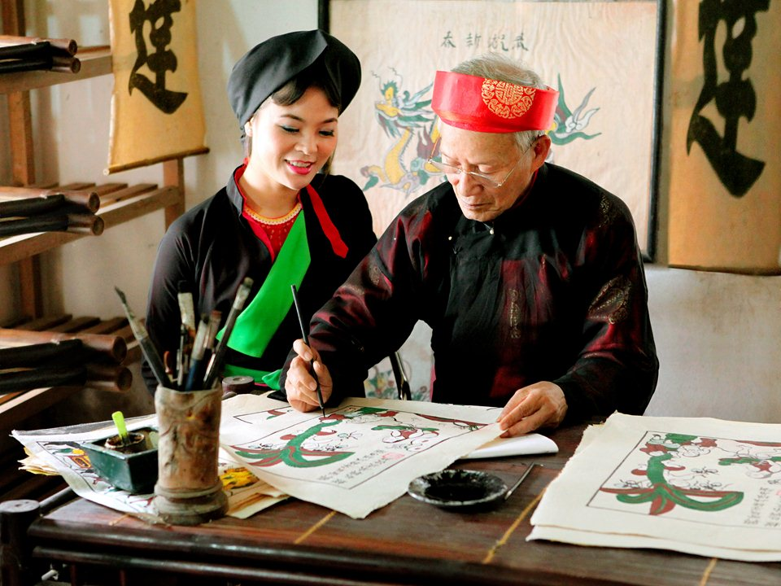
Màu trắng điệp là sự sáng tạo góp phần vào màu sắc của dân tộc trong hội họa.
3. Tìm những từ ngữ ở hai đoạn cuối thể hiện sự đánh giá của tác giả đối với tranh làng Hồ?
Kĩ thuật tranh đã đạt tới sự tranh trí tinh tế.
Có những khoáy âm dương
Tưng bừng như ca múa bên gà mái mẹ.
Tranh đàn gà
Tranh lợn ráy
Kĩ thuật tranh
Màu trắng điệp
Kỹ thuật tranh làng Hồ đạt tới sự trang trí rất tinh tế khi khắc, vẽ, tạo màu.

Slide 18
Câu 1: Kể tên một số bức tranh làng Hồ lấy đề tài trong cuộc sống hằng ngày của làng quê Việt Nam?
Tranh lợn, gà, chuột, ếch, tranh tố nữ, tranh lao động sản xuất.
Câu 2: Kĩ thuật tạo màu của tranh làng Hồ có gì đặc biệt?
- Màu đen: Không pha bằng bột thuốc mà luyện từ bột than của rơm bếp, cói chiếu, lá tre mùa thu.
- Màu trắng điệp: Làm bằng bột vỏ sò trộn với hồ nếp, nhấp nhánh muôn ngàn hạt phấn.
Câu 3: Tìm những từ ngữ ở hai đoạn cuối thể hiện sự đánh giá của tác giả đối với tranh làng Hồ.
Đàn gà con tưng bừng như ca múa bên gà mái mẹ; tranh lợn ráy có những khoáy âm dương. Kĩ thuật tranh làng Hồ đã đạt tới sự trang trí tinh tế. Màu trắng điệp là sự sáng tạo góp phần vào màu sắc của dân tộc trong hội họa.
Câu 4: Vì sao tác giả biết ơn những người nghệ sĩ dân gian làng Hồ?
Những nghệ sĩ dân gian làng Hồ là người đã tạo ra những bức tranh dân gian đầy màu sắc tươi vui, gần gũi với cuộc sống của con người và mang đậm bản sắc văn hóa của dân tộc Việt Nam.

Slide 19
Nội dung:
Bài văn ca ngợi những nghệ sĩ dân gian đã tạo ra những tác phẩm văn hóa truyền thống đặc sắc của dân tộc và nhắn nhủ mọi người hãy biết quý trọng, giữ gìn những nét đẹp cổ truyền của văn hóa dân tộc.

Slide 20
Luyện đọc diễn cảm
Từ ngày còn ít tuổi, tôi đã thích những tranh lợn, gà, chuột, ếch, tranh cây dừa, tranh tố nữ của làng Hồ. Mỗi lần Tết đến, đứng trước những cái chiếu bày tranh làng Hồ/ giải trên các lề phố Hà Nội, lòng tôi thấm thía một nỗi biết ơn đối với những người nghệ sĩ tạo hình của nhân dân. Họ đã đem vào cuộc sống một cách nhìn thuần phác, càng ngắm càng thấy đậm đà, lành mạnh, hóm hỉnh và tươi vui.

Slide 21
Kể tên một số làng nghề truyền thống ở Việt Nam mà em biết ?

Slide 22
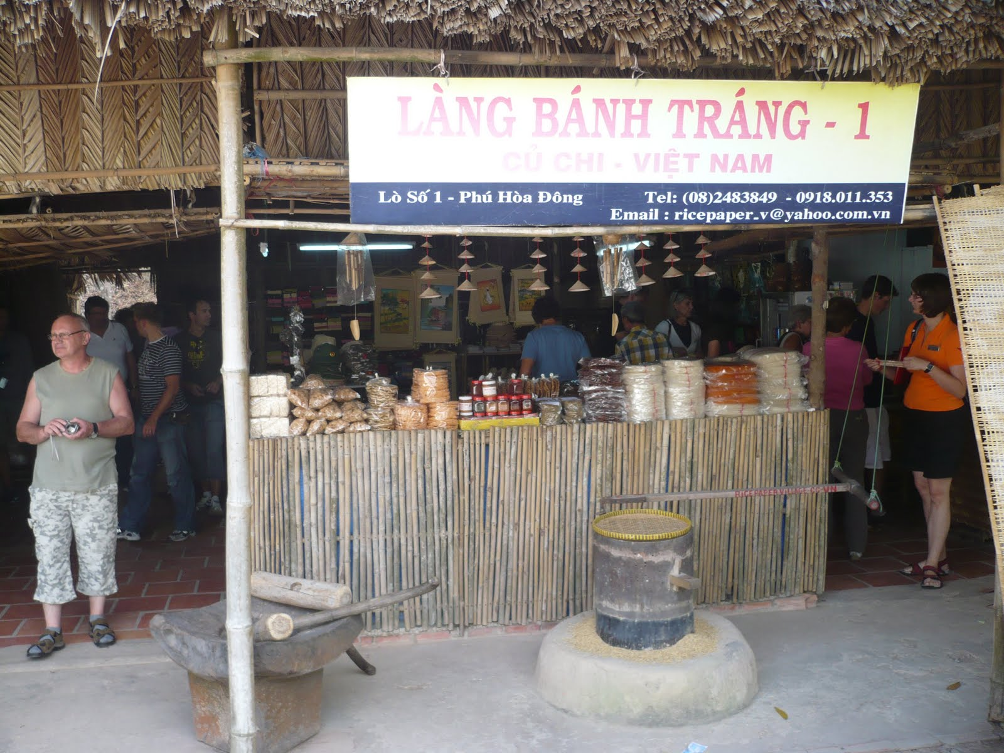
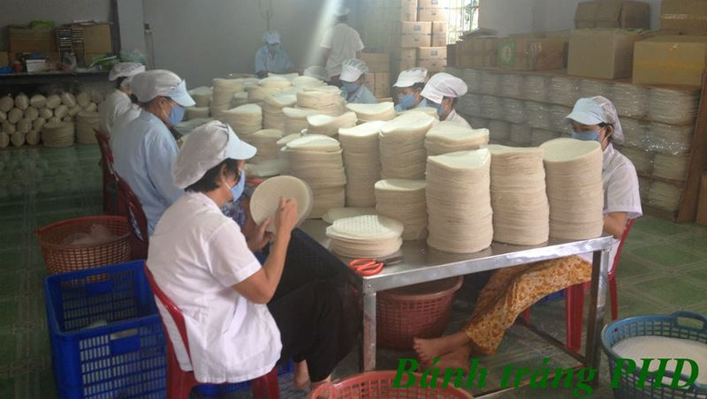
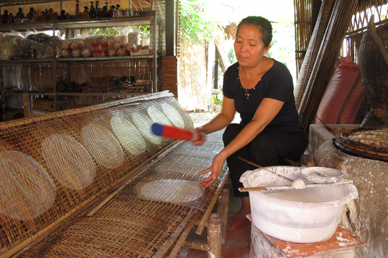
Làng nghề bánh tráng ( Phú Hòa Đông)

Slide 23
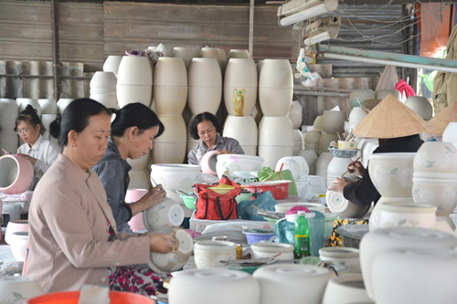
Gốm sứ Lái Thiêu ( Bình Dương)

Slide 24
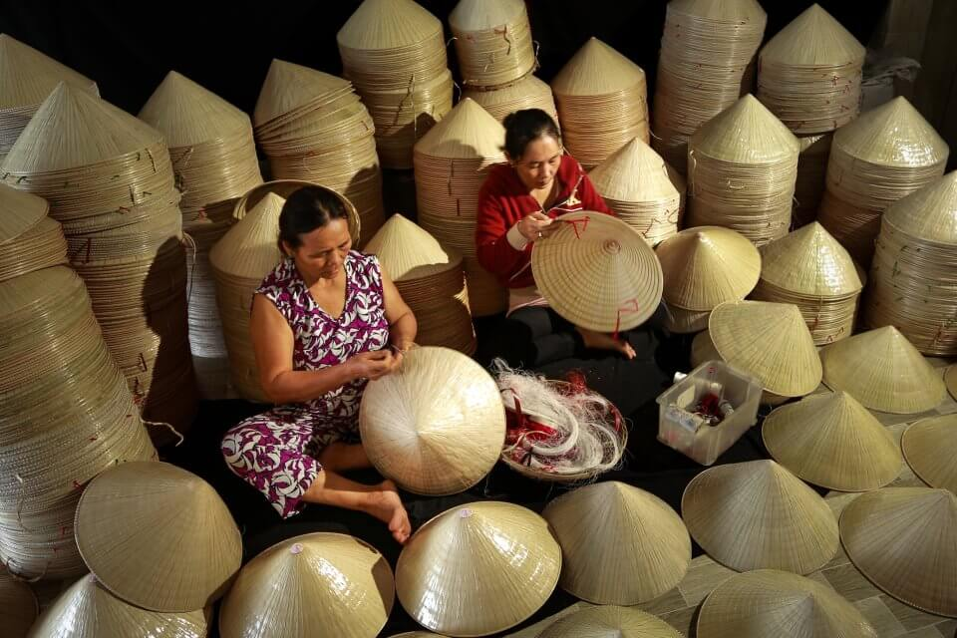
Nghề làm nón lá Huế

Slide 25
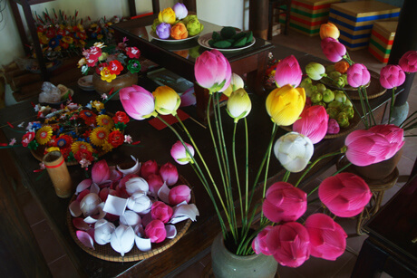
Làng nghề hoa giấy Thanh Tiên thuộc xã Phú Mậu,
Huyện Phú Vang, tỉnh Thừa Thiên Huế.

Slide 26
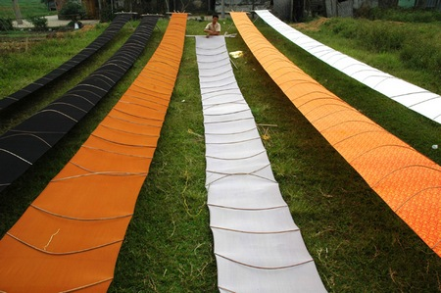
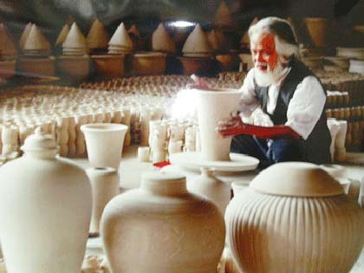
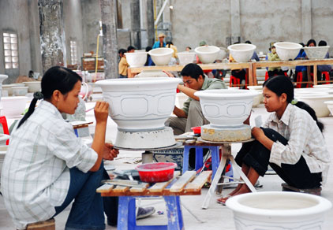
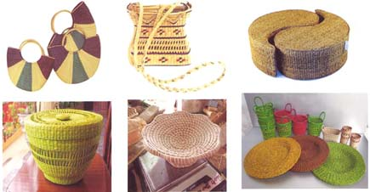
Lụa Vạn Phúc
Gốm sứ Bát Tràng
Gốm sứ Đông Triều
Túi cói Ninh Bình

Slide 27




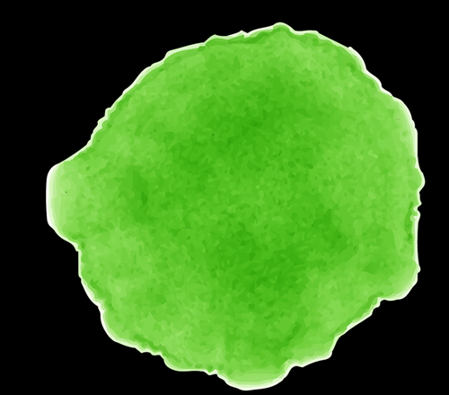
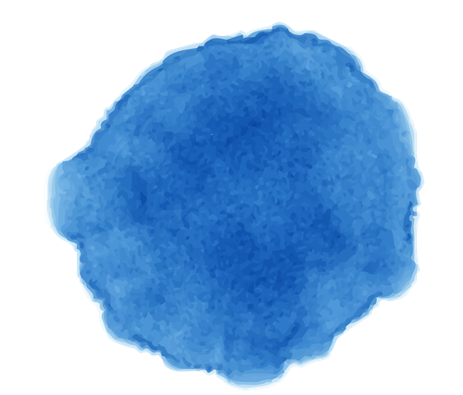
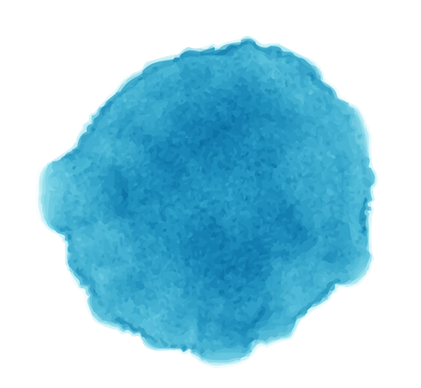

TẠM
BIỆT
CÁC
EM

